Slide 1
WEEK 3
Masaryk University
KOREAN
CLASS #3
PRESENTER : Yoojin Oh | Jimin Lee | Seoyeong Kim

Slide 2
CONTENTS
00.
Review
03.
Basic Grammar
Week 2
01.
Polite/Informal
04.
Dialogue
Expression
02.
Basic word
05.
K-Culture_Game

Slide 3
00
Let’s Review!
About week 2

Slide 4
Let’s review!
ㅊ ㅌ ㅍ ㅎ
ㅘ ㅞ ㅑ ㅗ

Slide 5
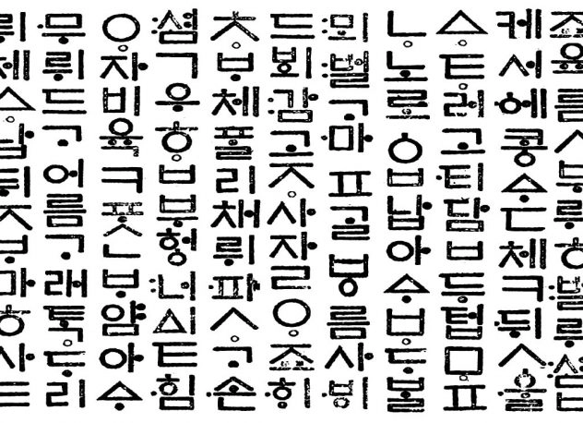
Let’s review!
한국어 수업
ㄴㄱ ㅂ

Slide 6
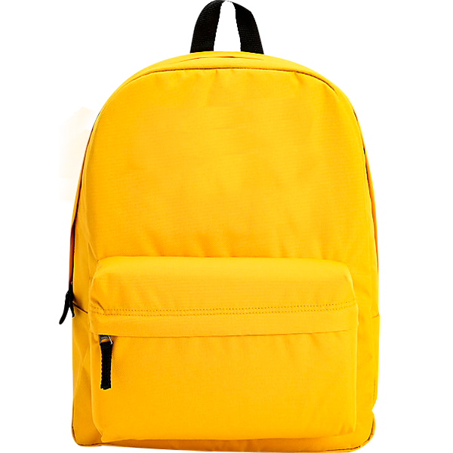
Let’s review!
노란색 가방
ㄴ ㄱ ㅇ

Slide 7
Let’s review!
이지민
ㄴ

Slide 8
Let’s review!
교수님
ㅁ

Slide 9
Let’s review!
Friend
:친구

Slide 10
Let’s review!
School
:학교

Slide 11
Let’s review!
: 만나서 반가워요
Nice to meet you
: 감사합니다
Thank you

Slide 12
Let’s review!
T
1
2
3
4

Slide 13
01
Informal & Polite Expression
Notes:
refers to the final consonant of a syllable block

Slide 14
Informal & Polite Expression
Informal
Polite
반말
[Hello]
존댓말
안녕
안녕하세요
{An-nyeong}
{An-nyeong-ha-sae-yo}
[Bye]
잘가
안녕히 가세요
{Jal-ga}
{An-nyeong-hee-ga-sae-yo}
Notes:
Informal/polite
안녕 / 안녕하세요
{An-nyeong / An-nyeong-ha-sae-yo}
Bye
잘 가 / 안녕히가세요
{Jal-ga / An-nyeong-hee-ga-sae-yo}

Slide 15
Informal & Polite Expression
Informal
Polite
[Sorry]
미안해
미안해요/죄송합니다
{Mi-an-hae}
{Mi-an-hae-yo / Jwae-song-hap-ni-da}
[Thank you]
고마워
고마워요/감사합니다
{Go-ma-wo}
{Go-ma-yoe-yo / Gam-sa-hap-ni-da}
Notes:
Sorry
Informal/polite
미안해 / 미안해요 / 죄송합니다.
{Mi-an-hae / Mi-an-hae-yo / Jwae-song-hap-ni-da}
Thank you
고마워 / 고마워요 / 감사합니다.
{Go-ma-wo / Go-ma-wo-yo / Gam-sa-hap-ni-da}
Informal/polite
안녕 / 안녕하세요
{An-nyeong / An-nyeong-ha-sae-yo}
Bye
잘 가 / 안녕히가세요
{Jal-ga / An-nyeong-hee-ga-sae-yo}

Slide 16
Informal & Polite Expression
I have strawberry.
나는 딸기를 가지고 있어.{ Na-neun ddal-gi reul ga ji go it eo}
저는 딸기를 가지고 있어요.{Jeo-neun ddal-gi reul ga ji go it eo yo}
Informal
Polite
Notes:
chart

Slide 17
Informal & Polite Expression
Informal
Polite
My major is music.
나의 전공은 음악이야 { Na-eu jeon-gong eun eum-ak I ya}
저의 전공은 음악이에요 {Jeo-un jeon-gong eun eum-ak i-e-yo}
Notes:
chart

Slide 18
Informal & Polite Expression
Informal
Polite
Please give it to me.
그것을 나에게 줘 { Geu-geot-eul na-e-ge gwo}
그것을 저에게 주세요 {Geu-geot-eul jeo-e-ge ju-sae-yo}
Notes:
chart

Slide 19
Informal & Polite Expression
Informal
Polite
You are pretty.
너는 예쁘다 {Neo-neun yae-bbeu-da}
당신은 예뻐요 {Dang-sin-eun yae-bbeo-yo}
Notes:
chart

Slide 20
Basic Grammar
✸Be-verb : am, are, is
다 / 이다
{ da / I –da}
Behind Vowel
Behind
Consonant
(Batchim)
Notes:
chart

Slide 21
Informal Expression
✸야 {ya}
Hi, I am Yujin. Are you Jimin?
안녕 나는 유진이야. 너는 지민이야?
{Annyeong, na neun Yujin I ya. Neo neun Jimin I ya?}
Yes, I am Jimin.
응, 나는 지민이야.
{Eung, na neun jimin I ya.}
Notes:
chart

Slide 22
Informal Expression
✸야 {ya}
What is it?
이건 뭐야?
{I geon meo ya?}
This is cup.
이건 컵이야.
{I geon cup I ya.}
Notes:
chart

Slide 23
Polite Expression
✸•예요 [Yeyo] = 이에요 [i-yae-yo]
Hi, I am Yujin. Are you Jimin?
안녕하세요 저는 유진이에요. 당신은 지민이에요?
{Annyeong-ha-sae-yo, jeo-neun jisoo yeyo.
Dang-sin-eun Jimin i-yae-yo?}
Yes, I am Jimin.
네, 저는 지민이에요.
{Nea, Jeo-neun Jimin i-yae-yo.}
Notes:
chart

Slide 24
Polite Expression
✸•예요 [Yeyo] = 이에요 [i-yae-yo]
What is it?
이건 뭐예요?
{I-geon mwo-yae-yo?}
This is cup.
이건 컵이에요.
{I-geon-cup i-yae-yo}
Notes:
chart

Slide 25
02
Basic Words
Let’s learn about basic words!

Slide 26
NOUN
Breakfast
:아침식사 [A-chim-sik-sa]
01

Slide 27
NOUN
Lunch
:점심식사 [Jum-sim-sik-sa]
01

Slide 28
NOUN
Dinner
:저녁식사 [Jeo-nyuk-sik-sa]
01

Slide 29
NOUN
Restaurant
:식당 [Sik-dang]
01

Slide 30
NOUN
Food
:음식 [Um-sik]
01

Slide 31
NOUN
Spoon
:숟가락 [Suggarak]
01

Slide 32
NOUN
Chopsticks
:젓가락 [Jeot-ga-lak]
01

Slide 33
NOUN
Spoon & Chopsticks
:수저 [Soo-jeo]
01

Slide 34
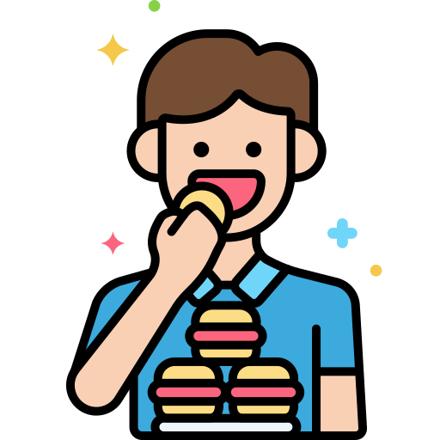
VERB
Eat
:먹다 [meok-da]
01

Slide 35
VERB
Go
:가다 [Ga-da]
01

Slide 36
VERB
Use
:사용하다 [Sa-yong-ha-da]
01
Notes:
아이콘 고민 필요

Slide 37
VERB
Wear
:입다 [Ip-da]
01

Slide 38
VERB
Sleep
:자다 [Ja-da]
01

Slide 39
VERB
Do
:하다 [Ha-da]
01
Notes:
아이콘 바꿔야 할 듯

Slide 40
ADJECTIVE
Big
:크다 [Keu-da]
01

Slide 41
ADJECTIVE
Small
:작다 [Jag-da]
01

Slide 42
ADJECTIVE
Pretty
:예쁘다 [Yep-peu-da]
01

Slide 43
ADJECTIVE
Ugly
:못생겼다 [Mot-saeng-gyeot-da]
01
Notes:
반의어 추가

Slide 44
ADJECTIVE
Delicious
:맛있다 [Ma-ssit-da]
01

Slide 45
ADJECTIVE
Not delicious
:맛없다 [Mat-eop-da]
01
Notes:
반의어 추가

Slide 46
ADJECTIVE
Funny
:재미있다 [Jae-mi-it-da]
01

Slide 47
ADJECTIVE
Not funny
:재미없다 [Jae-mi-eop-da]
01
Notes:
반의어 추가

Slide 48
03
BASIC Grammar
Now, it’s time to learn about Grammar.

Slide 49
Korean Sentence Order
Korean has a different word order from English.
Subject - Object - Verb
(SOV)

Slide 50
Korean Sentence Order
I ate apples.
나는 사과를 먹었다.
[Naneun sagwaleul meogeotdda]
Notes:
조사 (는, 를)는 검정색으로 표시

Slide 51
Korean Sentence Order
I like chocolate.
나는 초콜렛을 좋아한다.
[Naneun chocolateeul johahanda]
Notes:
조사 (는, 를)는 검정색으로 표시

Slide 52
Korean Sentence Order
I am from Czech Republic.
나는 체코사람이에요.
[Naneun Chekosaram-ieyo]
Notes:
조사 (는, 를)는 검정색으로 표시

Slide 53
Korean Sentence Order
My name is Michael.
내 이름은 마이클이에요.
[Nae ileumeun maikeulieyo]
https://youtu.be/F8lFSt7SQMU?si=ZYiNLxFot-u8RVob
Notes:
조사 (는, 를)는 검정색으로 표시

Slide 54
Postpositional Particles - Subject Marking
이[i], 가[ga]
Word ending with
consonant + 이[i]
vowel + 가[ga]
The subject markers '이' and '가' in Korean depends on
whether the preceding word ends in a consonant or a vowel.

Slide 55
Postpositional Particles - Subject Marking
가방 [ga-bang] + 이 [i]
학교 [hak-gyo] + 가 [ga]
내 [nae] + 가 [ga]
선물이 왔다 [seon-mul-i-wat-da]
= bag
= school
= I
A gift is came
= gift

Slide 56
Postpositional Particles - Topic Marking
은[eun], 는[neun]
Word ending with
consonant + 은[eun]
vowel + 는[neun]
Although omitting the topic markers '은' and '는' is grammatically incorrect,
it can sound natural in spoken language.

Slide 57
Postpositional Particles - Topic Marking
가방 [ga-bang] + 은 [eun]
나 [na] + 는 [neun]
이거 [i-geo] + 는 [neun]
저는 학생이에요. [jeo-neun-hak-saeng-i-e-yo]
= bag
= I
= This
I’m a student.
= I

Slide 58
04
Dialogue
Let’s talk together!

Slide 59
Basic Sentence
YOU
I’m hungry
: 나(는) 배고파
[ na-(neun)-bae-go-pa ]
Me too, Let’s eat lunch
: 나도, 점심 먹자
[ na-do, Jeom-sim-meok-ja ]

Slide 60
Basic Sentence
YOU
What do you want to eat?
: 뭐 먹고 싶어?
[ mwo-meok-go-sip-eo? ]
Let’s eat Ramen
: 라면 먹으러 가자
[ ramyeon-meog-eu-leo-ga-ja ]

Slide 61
Basic Sentence
YOU
It’s delicious! I’m full now
: 맛있다! 나(는) 이제 배불러
[ ma-ssit-da! Na-(neun)-i-jae-bae-bul-reo ]
Let’s go café!
: 카페 가자
[ café-ga-ja ]
Notes:
밥 먹고 카페가서 수다떨고 인생 네컷 찍는 게 우리의 국룰 데이트 코스임을 이야기하기

Slide 62
05
Learn about
Number
Let’s learn how to count number in Korean !

Slide 63
Basic Numbers
· Basic numbers from Chinese character
Number | 0 | 1 | 2 | 3 | 4 | 5 | 6 | 7 | 8 | 9 | 10
Korean | 영 | 일 | 이 | 삼 | 사 | 오 | 육 | 칠 | 팔 | 구 | 십
Pronunciation | yeong | il | i | sam | sa | o | yug | chil | pal | gu | sib
Number | 20 | 30 | 40 | 50 | 60 | 70 | 80 | 90 | 100 | 1000
Korean | 이십 | 삼십 | 사십 | 오십 | 육십 | 칠십 | 팔십 | 구십 | 백 | 천
Pronunciation | isib | samsib | sasib | osib | yugsib | chilsib | palsib | gusib | baeg | cheon

Slide 64
How to make more complex numbers ?
Number | 0 | 1 | 2 | 3 | 4 | 5 | 6 | 7 | 8 | 9 | 10
Korean | 영 | 일 | 이 | 삼 | 사 | 오 | 육 | 칠 | 팔 | 구 | 십
Pronunciation | yeong | il | i | sam | sa | o | yug | chil | pal | gu | sib
Number | 20 | 30 | 40 | 50 | 60 | 70 | 80 | 90 | 100 | 1000
Korean | 이십 | 삼십 | 사십 | 오십 | 육십 | 칠십 | 팔십 | 구십 | 백 | 천
Pronunciation | isib | samsib | sasib | osib | yugsib | chilsib | palsib | gusib | baeg | cheon
Just combining the each Number !
20(twenty) = 이[i] + 십 [sib] = 이십 [i-sib]
21(twenty-one) = 이십 [i-sib] + 일 [il] = 이십일[i-sib-il]
33(thirty-three) = 삼십 [sam-sib] + 삼 [sam] = 삼십삼 [sam-sib-sam]

Slide 65
Let’s Practice !
Number | 0 | 1 | 2 | 3 | 4 | 5 | 6 | 7 | 8 | 9 | 10
Korean | 영 | 일 | 이 | 삼 | 사 | 오 | 육 | 칠 | 팔 | 구 | 십
Pronunciation | yeong | il | i | sam | sa | o | yug | chil | pal | gu | sib
Number | 20 | 30 | 40 | 50 | 60 | 70 | 80 | 90 | 100 | 1000
Korean | 이십 | 삼십 | 사십 | 오십 | 육십 | 칠십 | 팔십 | 구십 | 백 | 천
Pronunciation | isib | samsib | sasib | osib | yugsib | chilsib | palsib | gusib | baeg | cheon

Slide 66
Be used for
Number | 0 | 1 | 2 | 3 | 4 | 5 | 6 | 7 | 8 | 9 | 10
Korean | 영 | 일 | 이 | 삼 | 사 | 오 | 육 | 칠 | 팔 | 구 | 십
Pronunciation | yeong | il | i | sam | sa | o | yug | chil | pal | gu | sib
Number | 20 | 30 | 40 | 50 | 60 | 70 | 80 | 90 | 100 | 1000
Korean | 이십 | 삼십 | 사십 | 오십 | 육십 | 칠십 | 팔십 | 구십 | 백 | 천
Pronunciation | isib | samsib | sasib | osib | yugsib | chilsib | palsib | gusib | baeg | cheon
floor, money, day, length, weights, heights, minutes and phone number!
· floor: 층 [Cheung] · day: 일 [il] · money: 원 [won] · minute: 분 [bun]

Slide 67
06
K-CULTURE
Let’s talk about korean culture!

Slide 68
Korean alcohol games
Alcohol games are popular in Korea and are usually played with friends or colleagues during social gatherings.
They help break the ice and create
a fun atmosphere where people can bond, usually involving alcohol like soju or beer.
It’s common to do in the evening after a meal
Notes:
https://youtu.be/Go4K8zfGmdw?si=vmZoDMiDgKBiz06h
08:50-13:20

Slide 69
Let’s play alcohol games!
1. 아파트 [a-pa-teu]
> Losing: The player who says specific floor(like 4th floor) must drink.
· Players chant "Apartment [a-pa-teu]" together while shaking their hands.
· The starter say the specific floor number greater than the total number of participants’ hands.
· Each participant's turn, they must call out a floor number and place their hand on top.
Number | 0 | 1 | 2 | 3 | 4 | 5 | 6 | 7 | 8 | 9 | 10
Korean | 영 | 일 | 이 | 삼 | 사 | 오 | 육 | 칠 | 팔 | 구 | 십
Pronunciation | yeong | il | i | sam | sa | o | yug | chil | pal | gu | sib
Number | 20 | 30 | 40 | 50 | 60 | 70 | 80 | 90 | 100 | 1000
Korean | 이십 | 삼십 | 사십 | 오십 | 육십 | 칠십 | 팔십 | 구십 | 백 | 천
Pronunciation | isib | samsib | sasib | osib | yugsib | chilsib | palsib | gusib | baeg | cheon

Slide 70
Let’s play alcohol games!
2. 베스킨라빈스 31 (Baskin Robbins 31)
> Losing: The player who ends up saying “31” loses and must drink.
· Players take turns counting numbers one, two, or three consecutive numbers.
· The next player must continue counting from where the previous player left off.
Number | 0 | 1 | 2 | 3 | 4 | 5 | 6 | 7 | 8 | 9 | 10
Korean | 영 | 일 | 이 | 삼 | 사 | 오 | 육 | 칠 | 팔 | 구 | 십
Pronunciation | yeong | il | i | sam | sa | o | yug | chil | pal | gu | sib
Number | 20 | 30 | 40 | 50 | 60 | 70 | 80 | 90 | 100 | 1000
Korean | 이십 | 삼십 | 사십 | 오십 | 육십 | 칠십 | 팔십 | 구십 | 백 | 천
Pronunciation | isib | samsib | sasib | osib | yugsib | chilsib | palsib | gusib | baeg | cheon

Slide 71
Let’s play alcohol games!
3. 3-6-9 [sam-yug-gu]
> Losing: If a player forget to clap or claps at the wrong time, they lose and must drink.
· Players take turns counting numbers, starting from 1.
· Number containing a 3.6 or 9 (such as 3, 6, 9, 13···), the player must clap instead of saying
· If the number contains two digits(such as 33, 36, 69, 93 etc.), the player must clap twice.
Number | 0 | 1 | 2 | 3 | 4 | 5 | 6 | 7 | 8 | 9 | 10
Korean | 영 | 일 | 이 | 삼 | 사 | 오 | 육 | 칠 | 팔 | 구 | 십
Pronunciation | yeong | il | i | sam | sa | o | yug | chil | pal | gu | sib
Number | 20 | 30 | 40 | 50 | 60 | 70 | 80 | 90 | 100 | 1000
Korean | 이십 | 삼십 | 사십 | 오십 | 육십 | 칠십 | 팔십 | 구십 | 백 | 천
Pronunciation | isib | samsib | sasib | osib | yugsib | chilsib | palsib | gusib | baeg | cheon

Slide 72
Let’s play alcohol games!
3. Son-Byung-Ho Game (it’s similar to “Never Have I Ever”)
> Goal: The last player remaining with fingers up wins
> Losing: The player who folds down all their fingers first loses and have to drink
· Each players make statements that start with ‘Put your fingers down if you have/did···’.
· If someone who already did or have must put his/her fingers down
Number | 0 | 1 | 2 | 3 | 4 | 5 | 6 | 7 | 8 | 9 | 10
Korean | 영 | 일 | 이 | 삼 | 사 | 오 | 육 | 칠 | 팔 | 구 | 십
Pronunciation | yeong | il | i | sam | sa | o | yug | chil | pal | gu | sib
Number | 20 | 30 | 40 | 50 | 60 | 70 | 80 | 90 | 100 | 1000
Korean | 이십 | 삼십 | 사십 | 오십 | 육십 | 칠십 | 팔십 | 구십 | 백 | 천
Pronunciation | isib | samsib | sasib | osib | yugsib | chilsib | palsib | gusib | baeg | cheon

Slide 73
07
QUIZ
Let’s review with quiz!

Slide 74
How to say ‘Hello’ in Korean informally?
1
안녕
2
안녕히 가세요
3
안녕하세요
4
고마워요

Slide 75
How to say ‘Hello’ in Korean informally?
1
안녕
2
안녕히 가세요
3
안녕하세요
4
고마워요

Slide 76
Change the sentence more polite :)
I have a food
나는 가방을 가지고 있어
[na-neun-ga-bang-eul-ga-ji-go-isseo]
는 가방을 가지고 있어

Slide 77
Change the sentence more polite :)
I have a food
나는 가방을 가지고 있어
[na-neun-ga-bang-eul-ga-ji-go-isseo]
저는 가방을 가지고 있어요
[jeo-neun-ga-bang-eul-ga-ji-go-iss-eo-yo]

Slide 78
이게 뭐예요?
숟가락 [Suggarak]
젓가락 [Jeot-ga-lak]
수저 [Soo-jeo]

Slide 79
Which is correct?
Yujin is taller than Jimin
유진은 지민보다 ________.
크다
[Keu-da]
작다
[Jag-da]

Slide 80
Which is correct?
Yujin is taller than Jimin
유진은 지민보다 ________.
크다
[Keu-da]
작다
[Jag-da]

Slide 81
Let’s make the sentence!
케밥
(kebab)
나
( I )
먹는다
(eat)
는 을 _________.

Slide 82
Let’s make the sentence!
케밥
(kebab)
나
( I )
먹는다
(eat)
나(I)는 케밥(kebab)을 먹는다(eat)
[na-neun-kebab-eul-meog-neun-da]

Slide 83
What’s topic marking?
케밥
(kebab)
나
( I )
먹는다
(eat)
나(I)는 케밥(kebab)을 먹는다(eat)
[na-neun-kebab-eul-meog-neun-da]

Slide 84
몇 층이에요?
4rd floor
3rd floor
2nd floor
1st floor
사층 [sa-cheung]
Notes:
고민 중 - 게임으로 할지 아니면 그냥 건물 층수 가리키고 그게 몇 층이라고 할 지

Slide 85
감사합니다
See you next week ❤

